Slide 1
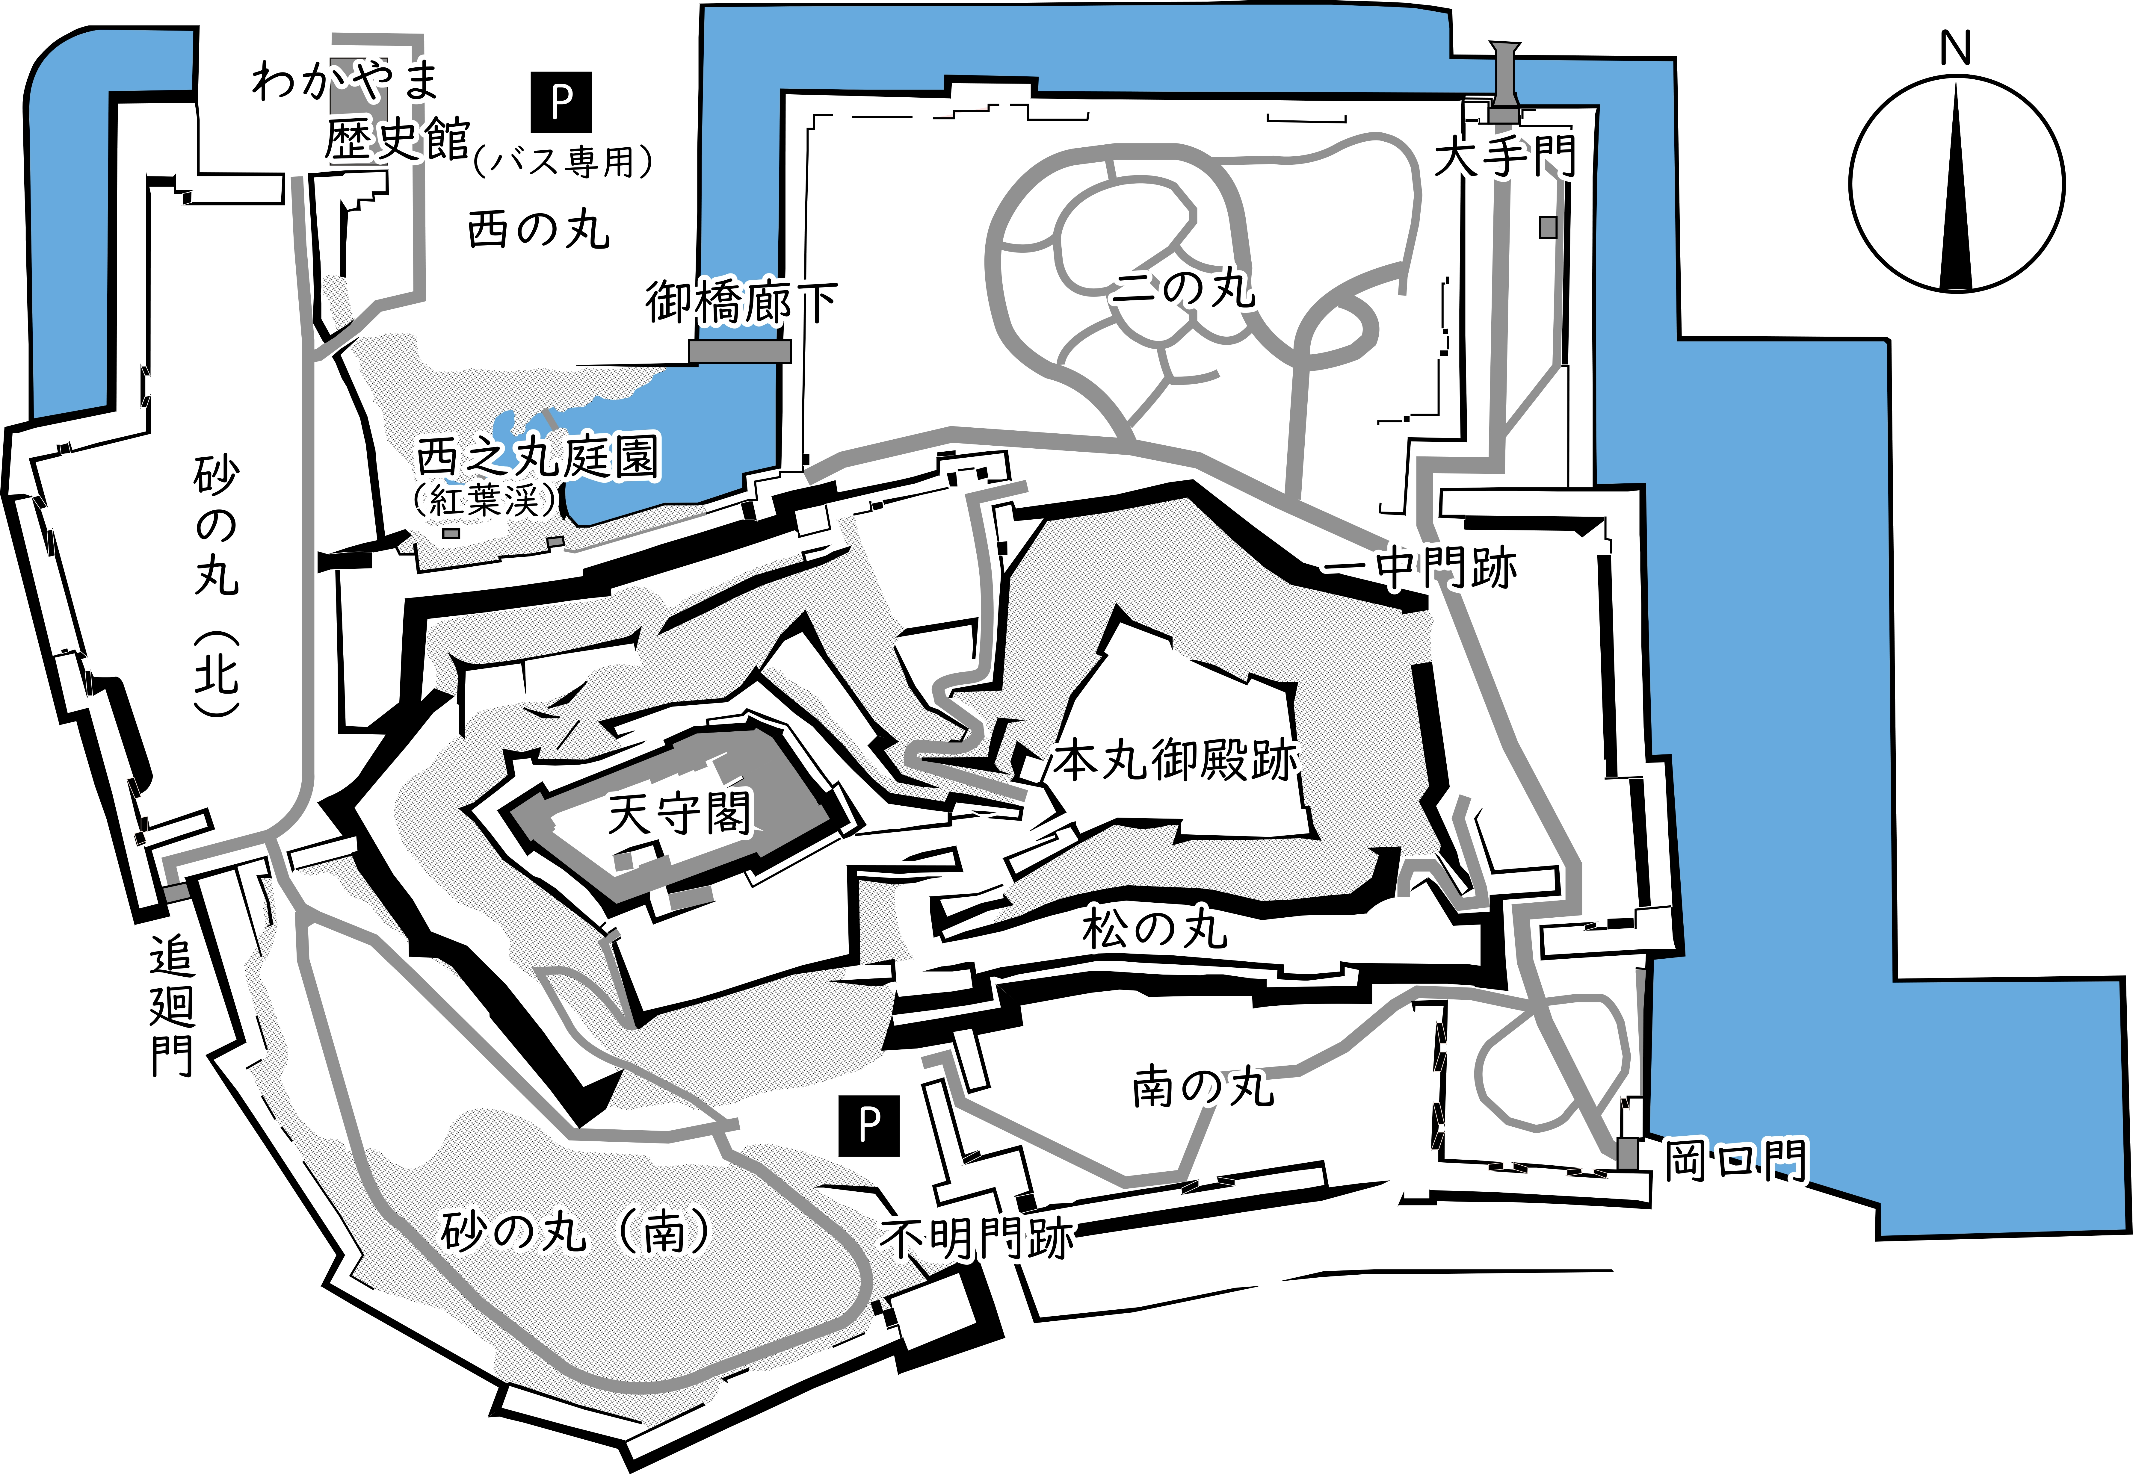
和歌山城におけるドローンショー及び夜間の魅力向上イベント開催業務委託
企画提案書
提案者名：
（様式６）
事業の全体像 ※特に仕様に定める以上の提案や効果的な方法があれば、提案をお願いします。（仕様のとおりの場合も数量や場所を記載してください）
ドローンショー及び夜間の魅力向上イベントを、より効果的に開催するための考え方（公園内の使い方・ゾーニング）
※連携イベントや自主イベントなどに使用するエリア等があれば、本項において記載してください。

Slide 2
和歌山城におけるドローンショー及び夜間の魅力向上イベント開催業務委託
企画提案書
提案者名：
（様式６）
事業の実績、実施体制
１ 過去に実施したドローンショーの実績（代表的なドローンショーを機体数を含めて記載してください。）
２ 類似の夜間イベントの開催実績（代表的な夜間イベントを記載してください。）
例：●●城プロジェクションマッピング事業 石垣へのプロジェクションマッピング 集客 ●●●● 人 ＋ 画像など

Slide 3
和歌山城におけるドローンショー及び夜間の魅力向上イベント開催業務委託
企画提案書
提案者名：
（様式６）
事業の実績、実施体制
３ 実施体制（業務に参加するデザイナー等、制作及び運営に当たる人員体制を記載してください。）

Slide 4
和歌山城におけるドローンショー及び夜間の魅力向上イベント開催業務委託
企画提案書
提案者名：
（様式６）
ドローンショーの内容（構成・演出・デザイン 等） ※どのような表現・魅せ方を行うのかを、文章・イラスト等を用いて提案してください。 ※絵コンテまで作成する必要はありません。
１ 特に表現・ＰＲするべきと考える「和歌山城の魅力」
２ 和歌山城～光の回廊～への誘客・ナイトタイムエコノミーの推進や豊臣兄弟ゆかりの地（城）としての
話題性を活かしたストーリー展開の提案

Slide 5
和歌山城におけるドローンショー及び夜間の魅力向上イベント開催業務委託
企画提案書
提案者名：
（様式６）
ドローンショーの内容（構成・演出・デザイン 等） ※どのような表現・魅せ方を行うのかを、文章・イラスト等を用いて提案してください。 （絵コンテまで作成する必要はありません。）
３ ファミリー層やインバウンド来訪者を意識したエンターテイメント性を高めるための提案
４ その他の演出方法等の提案

Slide 6
和歌山城におけるドローンショー及び夜間の魅力向上イベント開催業務委託
企画提案書
提案者名：
（様式６）
夜間の魅力向上イベントの内容
１ 実施するイベントの内容
２ 実施するイベントの場所・期間・時間帯

Slide 7
和歌山城におけるドローンショー及び夜間の魅力向上イベント開催業務委託
企画提案書
提案者名：
（様式６）
夜間の魅力向上イベントの内容
３ ファミリー層やインバウンド来訪者を意識したエンターテイメント性を高めるための提案
４ 豊臣兄弟ゆかりの地（城）である歴史的背景を踏まえたストーリー性や演出の提案

Slide 8
和歌山城におけるドローンショー及び夜間の魅力向上イベント開催業務委託
企画提案書
提案者名：
（様式６）
和歌山城周辺の商業施設等との連携方法等
１ 特に連携体制の構築を想定する団体や個々の商業施設等の提案

Slide 9
和歌山城におけるドローンショー及び夜間の魅力向上イベント開催業務委託
企画提案書
提案者名：
（様式６）
和歌山城周辺の商業施設等との連携方法等
２ 具体的な連携方法の提案（どのような連携ができるか・連携にあたっての仕組づくりの方法 等）

Slide 10
和歌山城におけるドローンショー及び夜間の魅力向上イベント開催業務委託
企画提案書
提案者名：
（様式６）
和歌山城周辺の商業施設等との連携方法等
３ 連携団体と実施する企画内容や自主イベントの提案
４ 効果測定の方法

Slide 11
和歌山城におけるドローンショー及び夜間の魅力向上イベント開催業務委託
企画提案書
提案者名：
（様式６）
収支計画内容の説明
１ 資金調達の方法
２ 過去の資金調達の実績（規模・回数・金額 等）

Slide 12
和歌山城におけるドローンショー及び夜間の魅力向上イベント開催業務委託
企画提案書
提案者名：
（様式６）
効果検証方法
１ ドローンショー及び夜間の魅力向上イベントの効果検証の方法
（来場者数やアンケート調査の実施、効果額の測定方法など）

Slide 13
和歌山城におけるドローンショー及び夜間の魅力向上イベント開催業務委託
企画提案書
提案者名：
（様式６）
※ 具体的な提案内容を示すにあたり、ページが不足する場合は、必要部分に追加してください

Slide 14
【注意事項】
・提案書の様式については、書きやすいように適宜変更を行ってください。
・記載方法は、文章、写真、図形、グラフ 等、わかりやすい説明になるよう工夫して記載してください。
・必要に応じてページ等を追加頂いても結構ですが、事業計画書の総ページ数は、１６ページ（スライド１６枚）を限度とします。※表紙及び見積書を除く
・特に専門用語等を用いる場合は、できるだけ一般的な表現に置き換えるようお願いします。

